Slide 1
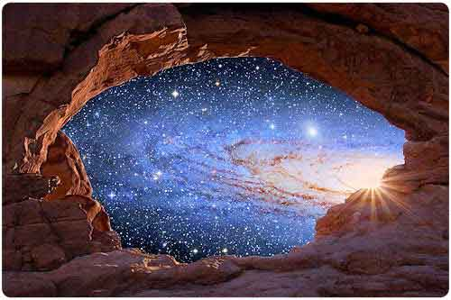

compartir

Slide 2

Comparte tu magia con aquellas personas que comparten tus recuerdos

Slide 3
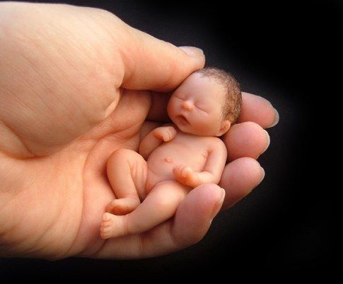
Abriga sentimientos que calen muy hondo

Slide 4
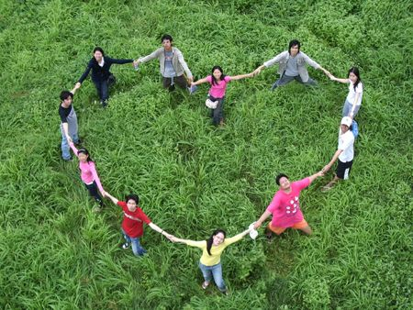
Mantente en contacto con aquellos que viven en tu corazón

Slide 5
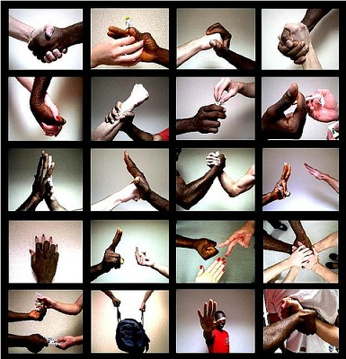
Sé una persona comprometida que juega en serio

Slide 6

EL SECRETO DE LA VIDA ES HACER CADA DIA ALGO NUEVO Y PURO

Slide 7

SAL EN BUSCA DEL CONOCIMIENTO Y LA EXPERENCIA

Slide 8

Comparte algunos minutos del día con las personas que quieres

Slide 9


La eternidad esta en nuestras manos. Vive de tal manera que cuando te vayas mucho de ti quede aún en aquellos que tuvieron la dicha de conocerte
Hoy es martes, 22 de mayo de 2012
Y son las 17:55:02

Slide 10



Accede a la sección que desees desde aquí:
Propia Creación
De la Red
Dedicatorias | Eróticos | Fechas Especiales
Graciosos | Historia y Arte | Lugares
Naturaleza y Ciencias | Política | Reflexión
Salud | Románticos | Religiosos
Dedicatorias | Eróticos | Fechas Especiales
Graciosos | Historia y Arte | Lugares
Naturaleza y Ciencias | Política | Reflexión
Salud | Románticos | Religiosos
Si deseas recibir pps periódicamente en tu correo electrónico subscríbete aquí:

